Slide 1


EV3 Classroom: Urmăritoarele de linie: de la Bază la PID
By Sanjay and Arvind Seshan

Slide 2
OBIECTIVELE LECȚIEI
Evaluează și compară diferite urmăritoare de linie
Cerințe: Studiază toate lecțiile despre urmăritoarele de linie de pe EV3Lessons.com, Calibrarea
Video-urile nu vor funcționa în pdf

Slide 3
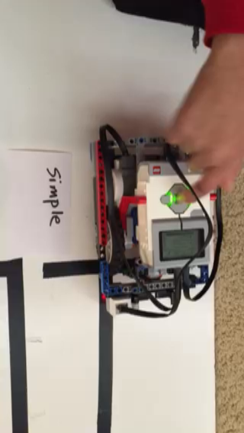
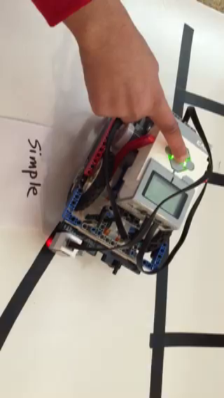
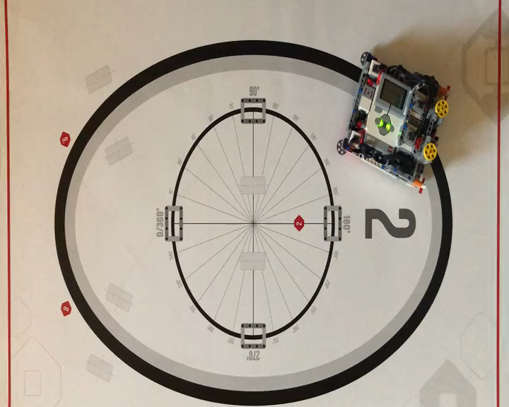
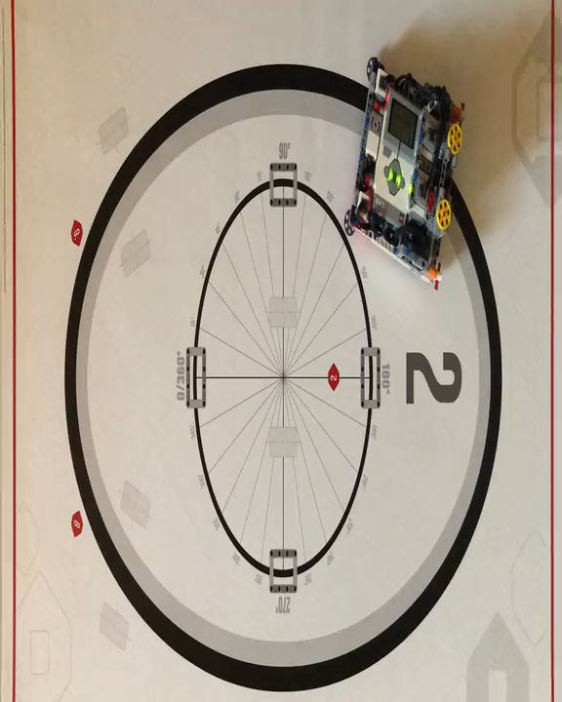
Watch Videos
Simple Line Follower
Simple Line Follower
Proportional Follower
PID Follower

Slide 4
A Note About Our Solutions
CALIBRARE:
Programele utilizează senzorii de culoare EV3 în modul Light Sensor
Va trebui să-ți calibrezi senzorii.
Te rugăm să revizuiești lecția din Intermediate: lecția Color Sensor Calibration
PORTURI:
Senzorul de culoare este conectat la Portul 3.
Te rog să schimbi asta pentru robotul tău dacă e cazul.
PE CE PARTE A LINIEI MERGE ROBOTUL TĂU:
Te rog să verifici pentru ce parte a liniei este scris codul tău.

Slide 5
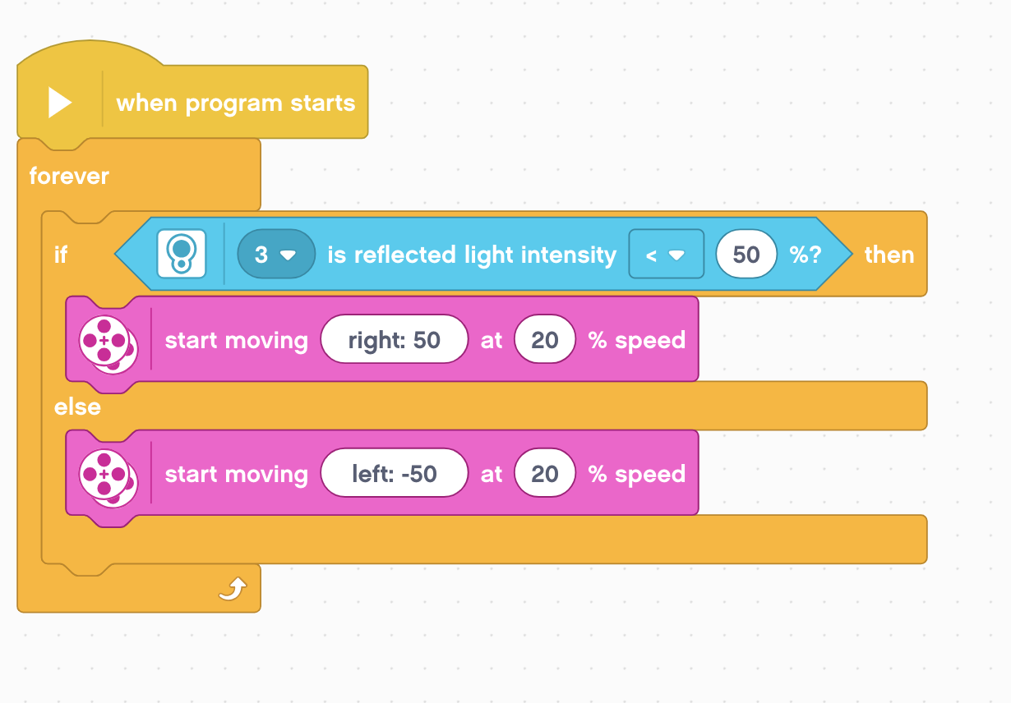
Urmăritor de linie simplu
Urmăritor de linie simplu
Este cel mai clasic urmăritor de linie
Tremură mult datorită întoarcerilor strânse
Bun pentru echipele începătoare→ trebuie cunoștințe despre LOOP și SWITCH

Slide 6
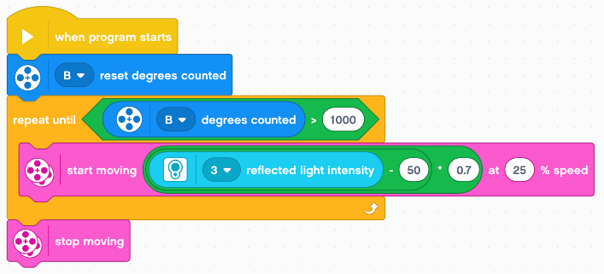
Urmăritorul de linie proporțional
Te rog sa consulți lecția Proportional Control pentru mai multe detalii.
Utilizează “P” din PID
Realizează întoarceri proporționale
Merge bine atât pe linie dreaptă cât și pe linie curbă.
Bun pentru echipele de nivel intermediar și avansate → este nevoie de cunoștințe de block-uri matematice și linii de date.

Slide 7
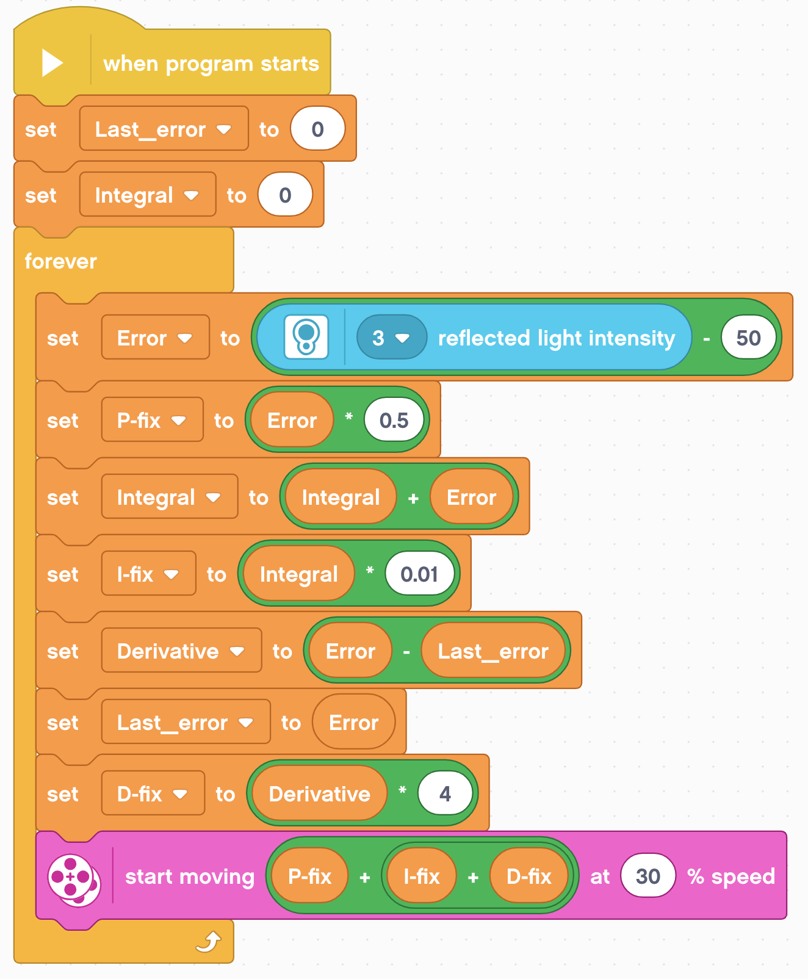
Codul PID
Poți să revezi lecțiile PID pentru mai multe detalii
Merge mai bine decât controlul proporționalpe linii foarte curbate, pe măsură ce robotul se adaptează la traiectorie.
Cu toate acestea , pentru FIRST LEGO League, care arre mai mult linii drepte, controlul proporțional poate fi suficient.

Slide 8
Credits
Această lecție de Mindstorms a fost realizată de Sanjay Seshan și Arvind Seshan.
Mai multe lecții sunt disponibile pe ev3lessons.com
Această lecție a fost tradusă în limba română de echipa de robotică FTC – ROSOPHIA #21455 RO20.
This work is licensed under a Creative Commons Attribution-NonCommercial-ShareAlike 4.0 International License.

